Slide 1
数据结构与算法
期中试卷解析（2）

Slide 2
简答题
1、什么是数据结构？什么是算法？他们有什么联系？
答：数据结构是相互之间存在一种或多种特定关系的数据元素的集合。
算法是对特定问题求解步骤的一种描述，它是指令的有限序列，其中每一条指令表示一个或多个操作。
数据结构是对数据的描述，算法是对数据的操作。
2、请分析比较顺序表与链表的特点，并说明它们的适用场合。
答：顺序表是用一片连续的空间存储线性表，而链表可以不用连续的空间存储线性表，元素之间通过指针相互连接。顺序表用在不经常插入或删除操作的线性表，而链表方便支持插入和删除操作。
3、栈与队列有什么区别和联系？各有什么特点？
答：栈是一种特殊的线性表，它要求插入和删除操作都在同一端进行。队列也是一种特殊的线性表，它规定插入和删除操作必须在不同端进行。
栈的特点是先进后出，队列的特点是先进先出。

Slide 3
简答题
4、什么是广义表？请简述广义表与线性表的区别？
答：广义表是一种特殊的线性表，它的元素本身可以是广义表。而线性表要求其元素是不可再分的单元。
5、设一棵度为k的树中有n1个度为1的结点，n2个度为2的结点，… …，nk个度为k的结点，试问该树有多少个叶子结点？
答：设该树有m条边，则m=∑i*n_{i} (i=1,2,… k)，设该树有n0个叶子节点，则该树共有n个节点，n=∑n_{j} (j=0,1,2,… k)，因为n=m+1,故有∑n_{j=}∑i*n_{i} +1 (i=1,2,… k;j=0,1,2,… k)，可得
n₀=1+∑[(i-1)*n_{i}],i=2,… k

Slide 4
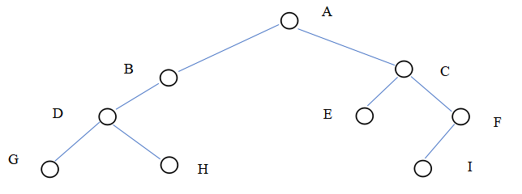
简答题
6、已知一棵二叉树的先序遍历序列和中序遍历序列分别为ABDGHCEFI和GDHBAECIF，请画出这棵二叉树，然后给出该树的后序遍历序列。
答：后序遍历序列：GHDBEIFCA

Slide 5
二、算法题
1、设有两个集合A和集合B，要求设计生成集合C=A∩B的算法，其中集合A、B和C用链式存储结构表示。
typedef struct node
{
int data;
struct node *next;
}lklist;
void intersection(lklist *ha,lklist *hb,lklist *&hc)
{
lklist *p,*q,*t;
for(p=ha,hc=0;p!=0;p=p->next)
{
for(q=hb;q!=0;q=q->next)
if (q->data==p->data) break;
if(q!=0)
{
t=(lklist*)malloc(sizeof(lklist));
t->data=p->data;t->next=hc; hc=t;
}
}
}

Slide 6
二、算法题
2、设二叉树以二叉链表形式存储，请编写一个求叶子结点总数的算法。
Typedef Struct Node
{ DataType: data;
Struct Node *Lchild;
Struct Node *Rchild;
} *BiTree;
int TreeOper(BiTree T)
{
if(!T) return 0; //若T为空，返还0
if(!T->Lchild && !T->Rchild) return 1; //若没有子节点，则T为一个叶子结点
return TreeOper (T->Lchild)+ TreeOper (T->Rchild);//返还左子树中叶子结点数与右子树中叶子结点数之和
}

Slide 7
二、算法题(常见问题)
①指针操作错误——请好好练习c/c++指针运算
while(p)
{
while(q)
{
q=q->next;
if(q->data==p->data)
//这样的操作如果没有别的退出循环的条件，那必将以访问空指针出错退出程序
{
……
②其他编程语言语法问题
循环语句使用、变量定义、逻辑运算符使用等等

Slide 8
二、算法题(常见问题)
③先排序，再清理——一次能做好的事情，用两倍的时间来做，是为了情怀吗？
④用辅助数组——如何保证数组不越界？
⑤基本概念理解——空链表是无辜的、链表头结点不是必须的。
⑥典型递归算法编写不熟悉。
⑦概念理解不够全面——空树也是树、空链表也是链表。

